Slide 1
Katecheza 4
Modlę się przy grobie Pana Jezusa.
Kl. 0

Slide 2
Kiedy Jezus umarł na krzyżu, był piątek pod wieczór. Zbliżała się sobota, czyli dzień szabatu – dnia świątecznego. Nikomu nie wolno było w szabat pracować, wykonywać żadnej pracy. Ludzi ukrzyżowanych należało też zdjąć z krzyża i pochować jeszcze przed rozpoczęciem święta.

Slide 3
Opowiadanie katechety
Po śmierci Jezusa Jego przyjaciele byli bardzo smutni. Jeden z nich o imieniu Józef zdjął ciało Jezusa z krzyża, owinął je w płótno i złożył w grobie wykutym w skale. Wejście do grobu zostało zamknięte dużym kamieniem. Wszystkim było bardzo smutno. Przed grobem stanęli żołnierze, którzy pilnowali, aby nikt się do niego nie zbliżał.
– Jak czuli się przyjaciele Jezusa po Jego śmierci?
- Kto zdjął z krzyża ciało Jezusa?
– Gdzie złożono zmarłego Jezusa?
– Kto pilnował grobu?
– Dlaczego żołnierze pilnowali grobu Jezusa?

Slide 4
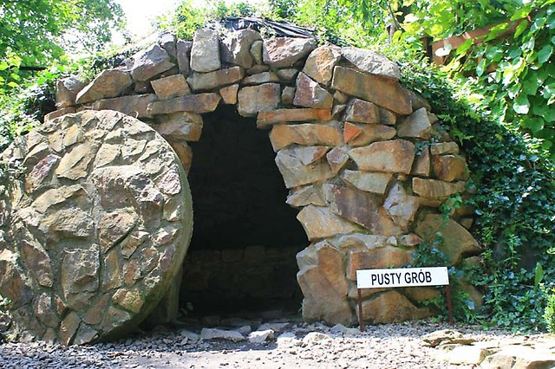

Slide 5
„Potem Józef z Arymatei, który był uczniem Jezusa, poprosił Piłata, aby mógł zabrać ciało Jezusa. A Piłat zezwolił. Poszedł więc i zabrał Jego ciało. Przybył również Nikodem. Zabrali więc ciało Jezusa obwiązali je w płótna. A na miejscu, gdzie Go ukrzyżowano, był ogród, w ogrodzie zaś nowy grób, w którym jeszcze nie złożono nikogo. Tam to więc, złożono Jezusa”.

Slide 6
GROBY w naszych kościołach….
Na pamiątkę tego, że Pan Jezus chociaż jest Bogiem, leżał w grobie, urządzamy w naszych kościołach taki specjalny ołtarz w kształcie Grobu. Przez trzy dni leży tam figura przedstawiająca zmarłego Pan Jezusa, a u wejścia do grobu stoją straże. Swoją piękna postawą staraja się dopomagać ludziom odwiedzających GRÓB, by się mogli skupić i pomodlić.

Slide 7
Grób Jezusa odwiedzamy, na modlitwie przy nim trwamy.

Slide 8
WIELKA SOBOTA
święcimy pokarmy

Slide 9
W Wielkanoc, dzieląc się święconym jajkiem z bliskimi, składamy sobie nawzajem życzenia. Potem zasiadamy do stołu i spożywamy poświęcone pokarmy, pamiętając, że są one darem Boga.

Slide 10
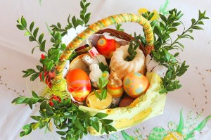
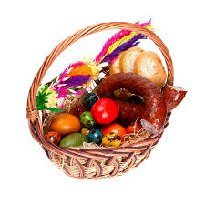
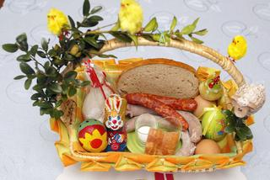
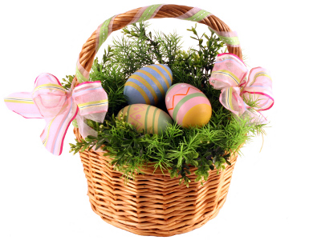

Slide 11
Mam nadzieję, że uda ci się odpowiedzieć na pytania:

Slide 12
Każdy z nas powinien odwiedzić GRÓB i serdecznie pomodlić się przy nim. Dzięki Jezusowi nie tylko Jego Grób jest radosny, ale i inne groby rozjaśnia nadzieja, że staną się puste, bo tak obiecał Pan Jezus.

